Slide 1
Колекције података - листе

Slide 2
Да се подсетимо:
Променљива је место у меморији рачунара у коме се у једном тренутку времена чува само један податак (број, стринг, вредност Тачно или Нетачно).
Оне нису од велике користи када желимо да сачувамо већи број података (оцене, називе производа, цене и сл.).

Slide 3
Листа
У реалности, потреба да сачувамо већи број података заиста је честа и захтева примену другачије врсте променљивих.
Зато нам Пајтон нуди листе.
Листе – збирке података чији су елементи нумерисани и које можемо да уређујемо.
Оне могу да садрже више истих елемената;

Slide 4
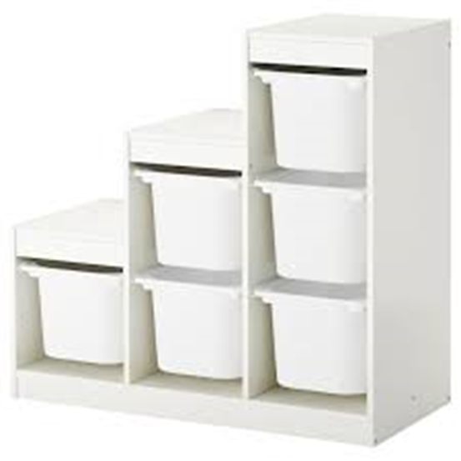
Листа
5
Листу можемо да посматрамо као „полицу” на којој се налази велики број „кутија”.
У свакој од „кутија” чува се по један податак (број, стринг...). Појединачни чланови листе називају се елементи.
Елементи листе обележени су бројевима од 0 надаље, у складу са њиховом позицијом у листи.
3
4
0
1
2

Slide 5
Приступање елементима листе
Листу padezi која садржи седам стрингова – номинатив, генитив, датив, акузатив, вокатив, инструментал, локатив дефинишемо тако што између угластих заграда наводимо све њене елементе раздвојене зарезом.

Slide 6
Елементима листе приступа се на основу њихове позиције тј. индекса. Бројање креће од нуле.

Slide 7
Бројање позиција уназад од -1

Slide 8
Приступање елементима листе
Појединачном елементу листе приступамо на основу његове позиције (индекса) у листи:
padezi[1], где број 1 означава други елемент у листи, односно ниску генитив
(не заборавимо да се у Пајтону позиција елемената у листи броји од нуле)
Када желимо да прикажемо елементе листе отпозади, последњем елементу приступамо наводећи padezi[-1].

Slide 9
Приступање елементима листе
Наредбом padezi[а,b] приступамо елементима листе који се налазе између позиција а и b, где је позиција а укључена у интервал, а позиција b није
(padezi[2,5] враћа елементе на позицијама 2, 3 и 4, тј. стрингове датив, акузатив и вокатив).

Slide 10
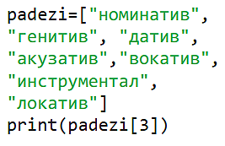
Једноставан програм који приказује назив четвртог падежа могао би да има облик:

Slide 11
Додавање и уклањање елемената листе, дужина листе
Није неопходно да знамо све елементе листе унапред.
Врло често листе проширујемо новим елементима, уклањамо постојеће, утврђујемо дужину (број елемената) итд.
Показаћемо ове акције на листи boje= ["red", "blue", "green"].
Додавање новог елемента:
boje.append("yellow") – поставља нови елемент yellow на крај листе (индекс елемента је 3);
boje.insert(1,"yellow") – поставља нови елемент yellow на одређено (друго) место у листи (индекс новог елемента је 1).

Slide 12
Додавање и уклањање елемената листе, дужина листе
Уклањање елемента из листе:
boje.remove("red") – уклања елемент red из листе;
del boje[0] – уклања елемент листе чији је индекс 0.
Утврђивање дужине листе:
len(boje) – враћа број елемената у листи.

Slide 13
При раду са листама, добро је знати и следеће наредбе:

